Slide 1

Temas Scripts SQL MER e DER
Faculdade de Engenharia de Sorocaba – FACENS, Sorocaba – SP
Thomas Soares da Silveira RA: 235751

Slide 2

Modelo Entidade-Relacionamento Animais e Espécies
Enunciado: Crie um banco de dados para armazenar dados de Animais e Espécies. Um animal tem seu nome, data_nasc e peso. Uma espécie tem um nome e uma descrição.
Possui duas entidades principais:
Animais: Representa os animais.
- Atributos: Nome, data de nascimento e peso.
Espécie: Representa as espécies que os animais pertencem.
- Atributos: Nome e descrição.
Relacionamentos:
- Um animal terá apenas uma espécie;
- Uma espécie pode ter vários animais.

Slide 3

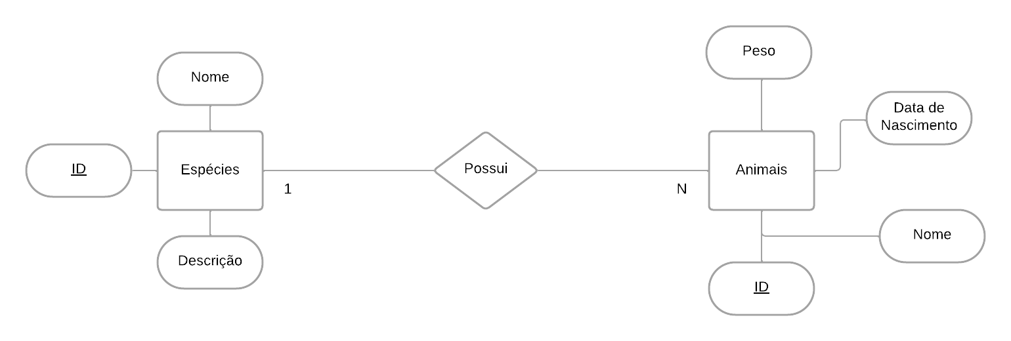
Diagrama Entidade-Relacionamento Animais e espécies

Slide 4
Modelo Entidade-Relacionamento Produtos e Marcas
Enunciado: Crie um banco de dados para registrar dados de Produtos e Marcas. Um produto deve ter nome, preço de custo, preço de venda, data de validade e marca. Uma marca deve ter, nome, site oficial e telefone.
Possui duas entidades principais:
Produtos: Representa os produtos cadastrados.
- Atributos: Nome, preço de custo, preço de venda, data de validade e marca.
Marcas: Representa as marcas que produzem os produtos.
- Atributos: Nome, site oficial e telefone.
Relacionamentos:
- Um produto terá apenas uma marca;
- Uma marca pode ter vários produtos.

Slide 5
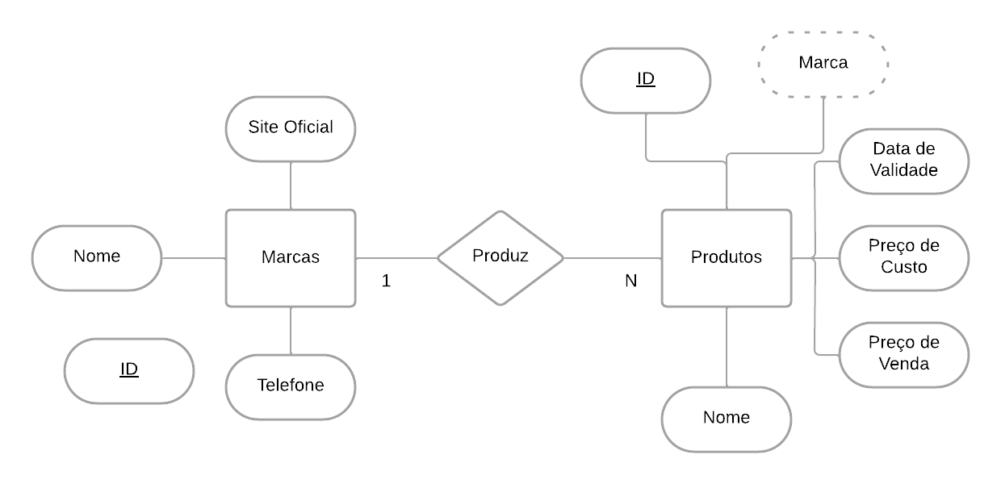
Diagrama Entidade-Relacionamento Produtos e Marcas

Slide 6
Modelo Entidade-Relacionamento Filmes e Categorias
Enunciado: Crie um banco de dados para registrar dados de Filmes e Categorias. Um filme tem seu título, sinopse, estúdio e categoria. Uma categoria deve ter nome e público alvo. Possui duas entidades principais:
Filmes: Representa os filmes.
- Atributos: Título, sinopse, estúdio e categoria.
Categorias: Representa as categorias que os filmes pertencem.
- Atributos: Nome e público alvo.
Relacionamentos:
- Um filme pode ter várias categorias;
- Uma categorias pode ser atribuída a vários filmes.

Slide 7
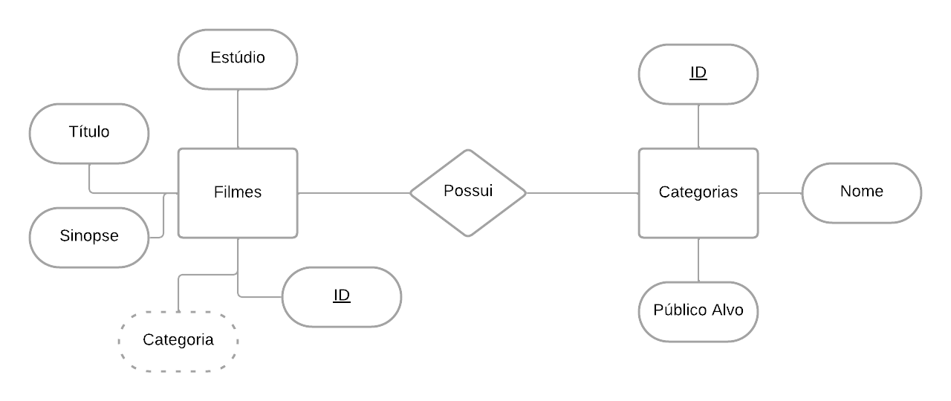
Diagrama Entidade-Relacionamento Filmes e Categorias

